Slide 1

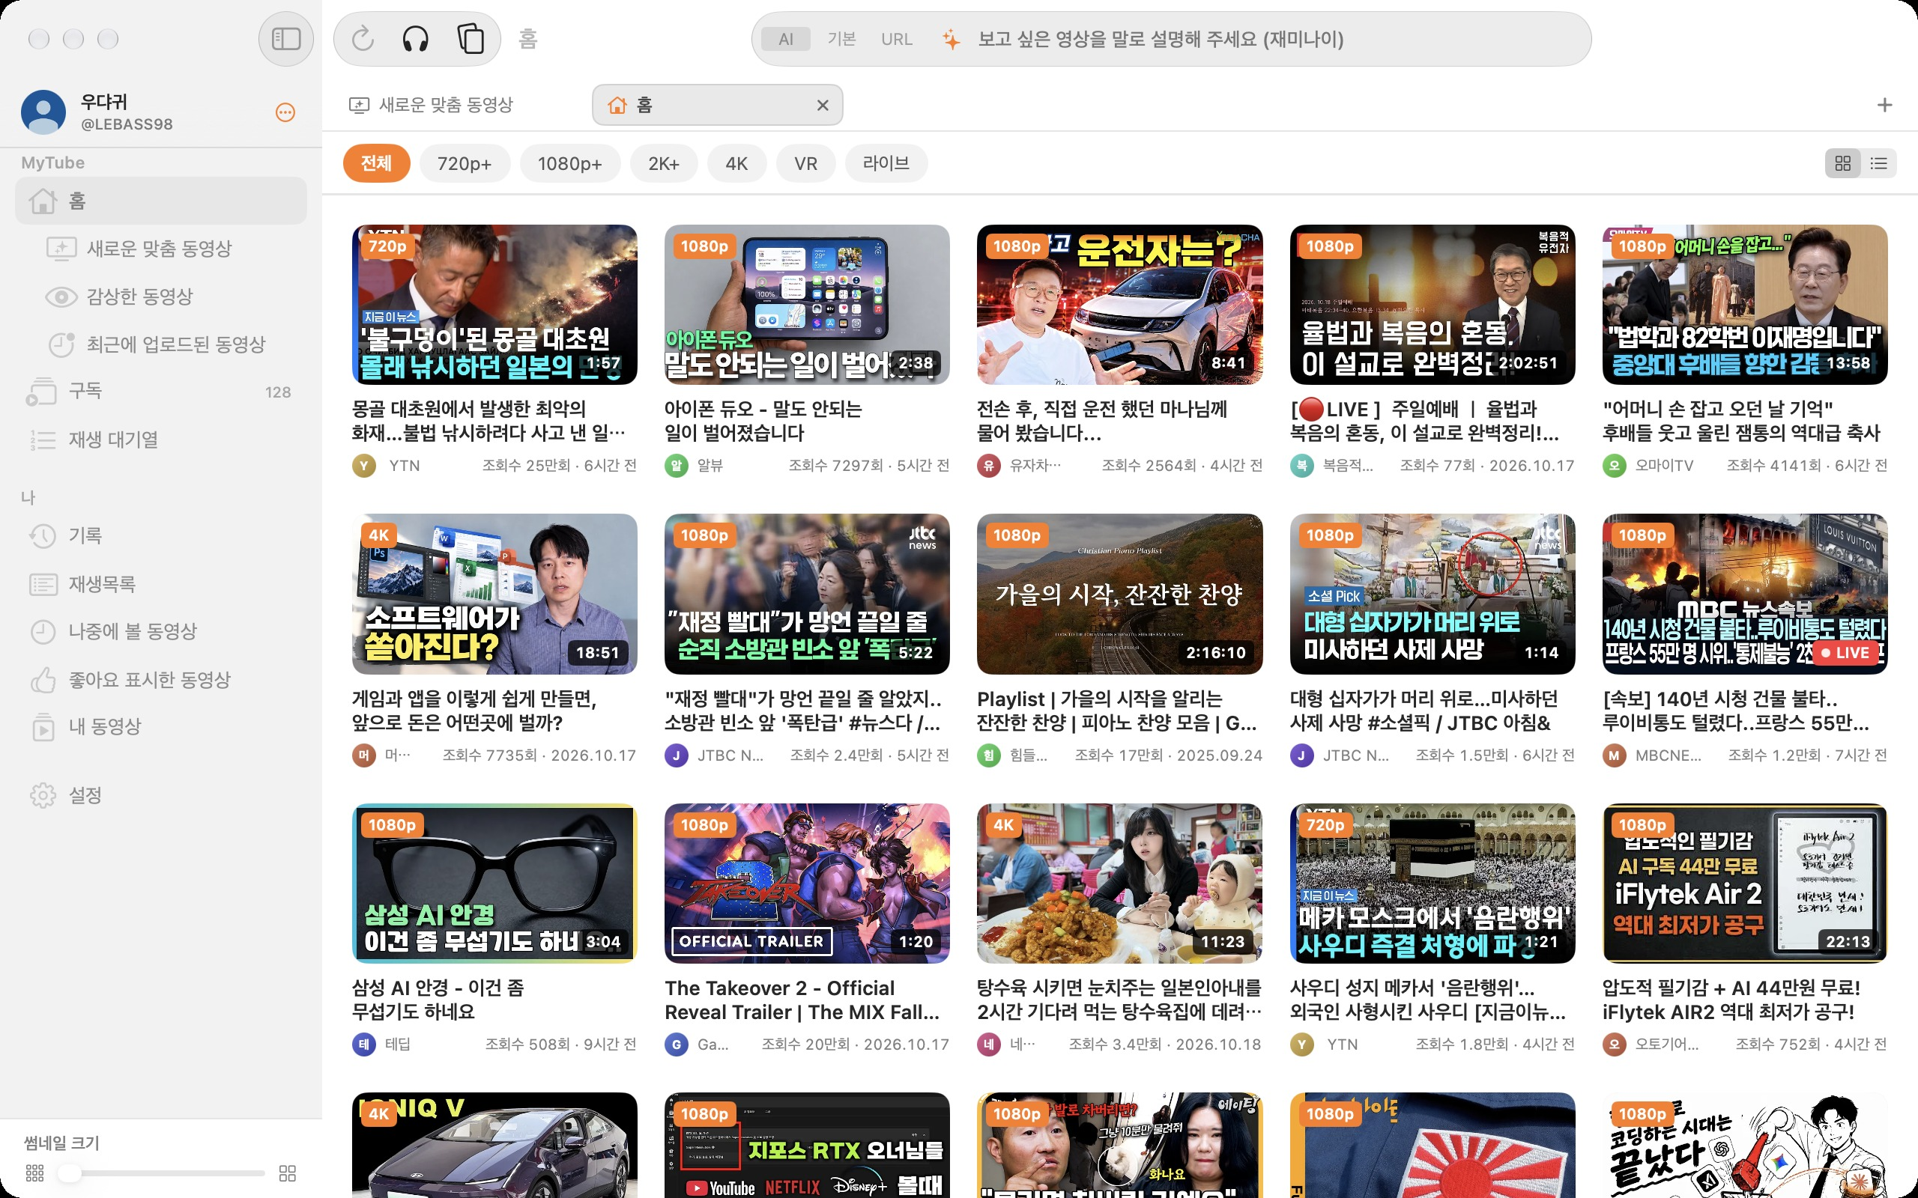
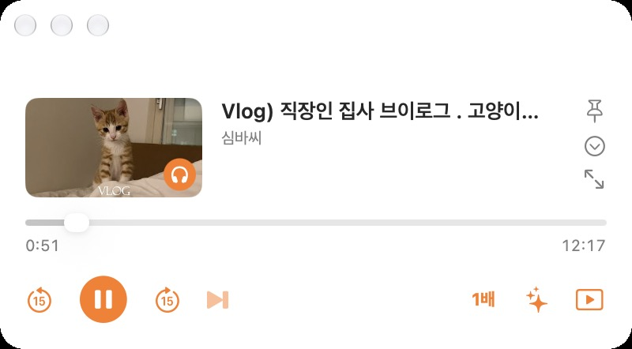
MyTube 사용 가이드
맥에서 유튜브를 더 편하게 보는 방법
처음 쓰는 분도 따라 할 수 있게 화면마다 설명해요
버전 1.58 · 2026년 10월
Notes:
MyTube는 맥에서 유튜브를 보기 위한 앱입니다. 이 가이드는 설치부터 영상 찾기, 보기, 듣기 모드, 쇼츠, 설정까지 화면을 보며 차례로 설명합니다.

Slide 2






목차
이 가이드에서 배우는 것
1
2
3
시작하기
설치하고 유튜브에 로그인하기, 화면 한눈에 보기
영상 찾기
왼쪽 메뉴, 검색 3가지, 필터, 탭 쓰는 법
영상 보기
재생 창 단추, 단축키, 댓글, AI 질문하기
4
5
6
듣기 · 쇼츠 모드
화면 없이 소리만 듣기, 쇼츠만 세로로 보기
대기열 · 재생목록
여러 영상을 차례로 이어서 보기
설정과 문제 해결
계정·테마·광고 건너뛰기, 자주 묻는 문제

Slide 3


설치하고 처음 켜기
1 · 시작하기
1
설치 파일 열기
구글 드라이브 'MyTube 배포판' 폴더의 MyTube-버전.pkg를 더블클릭 → 계속을 누르면 응용 프로그램에 설치되고 바로 켜져요
터미널에 붙여 넣기
brew install yt-dlp deno ffmpeg
2
경고가 뜨면
'확인되지 않은 개발자' 창이 나오면 파일을 오른쪽 클릭 → 열기를 누르세요 (처음 한 번만)
Homebrew가 없으면 brew.sh에서 먼저 설치해요
3
필요한 도구 설치 (한 번만)
터미널을 열고 오른쪽 명령을 붙여 넣어 실행하세요. 영상 목록·재생에 꼭 필요해요
도구가 없으면 앱이 알려 줘요
목록 자리에 '필요한 도구가 없어요'와 명령 복사 단추가 나와요. 설정 → 유튜브 계정에서도 도구가 다 있는지 볼 수 있어요.
4
유튜브 로그인
처음 켜면 로그인 창이 떠요. 구글 계정으로 로그인하면 홈·구독·기록이 보여요
Notes:
설치는 pkg 파일 더블클릭으로 끝납니다. 영상 정보를 받는 yt-dlp, 암호 풀이용 deno, 영상·소리 합치기용 ffmpeg가 필요합니다. 로그인은 앱 안의 로그인 창에서 구글 계정으로 하면 됩니다.

Slide 4
화면 한눈에 보기
1 · 시작하기
3
4
1
내 유튜브 계정
로그인한 계정 사진·이름
1
5
6
7
2
왼쪽 메뉴
홈·구독·기록 같은 목록 고르기
2
8
3
새로고침 · 듣기 · 쇼츠
목록 새로, 소리만, 쇼츠만
4
검색 막대
AI / 기본 / URL 세 가지 검색
5
탭
보던 곳을 여러 개 열어 두기
6
필터 줄
4K·라이브 등 조건으로 거르기
7
격자 / 목록 보기
카드 모양 바꾸기
8
영상 카드
누르면 재생, 올리면 미리 보기
9
썸네일 크기
카드를 크게·작게
9

Slide 5
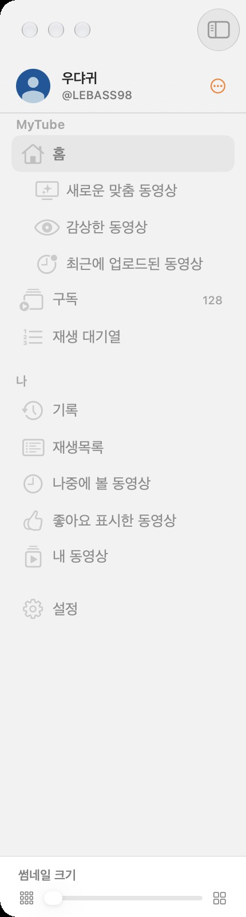

왼쪽 메뉴로 목록 고르기
2 · 영상 찾기
MyTube
나
홈 | 유튜브가 나에게 추천하는 영상
새로운 맞춤 동영상 | 아직 안 본 새로운 추천만
감상한 동영상 | 전에 본 영상 중 다시 볼 만한 것
최근에 업로드된 동영상 | 막 올라온 따끈한 영상
구독 | 구독 채널의 새 영상 (옆 숫자 = 새 영상 수)
재생 대기열 | 다음에 볼 영상 줄 (5장에서 설명)
기록 | 내가 본 영상 순서대로
재생목록 | 내가 만든·저장한 재생목록
나중에 볼 동영상 | '나중에 보기'로 모아 둔 영상
좋아요 표시한 동영상 | 좋아요를 누른 영상
내 동영상 | 내 채널에 올린 영상
설정 | 계정·테마·재생 방식 (6장에서 설명)
메뉴는 지금 탭의 내용을 바꿔요
다른 곳을 같이 열어 두고 싶으면 위쪽 탭 막대의 + 로 새 탭을 만든 뒤 메뉴를 고르세요.

Slide 6
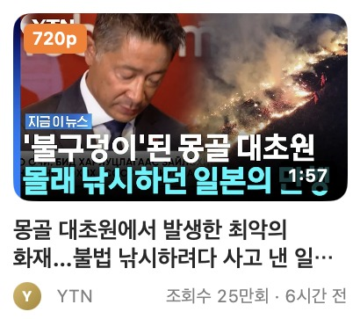

영상 카드 읽는 법
2 · 영상 찾기
1
화질 표시
이 영상의 가장 좋은 화질 (720p · 1080p · 4K …)
1
2
영상 길이
라이브 방송이면 빨간 LIVE가 깜빡여요
3
제목
두 줄까지 보여요
2
4
채널
채널 이름과 첫 글자 동그라미
5
조회수 · 올린 때
하루 안이면 '3시간 전', 지나면 날짜
3
카드로 할 수 있는 일
누르기: 바로 재생 · 마우스 올려 두기: 소리 없이 미리 보기
오른쪽 클릭: 소리만 듣기, 다음에 재생, 대기열에 추가, 다운로드, 채널 숨기기
4
5

Slide 7
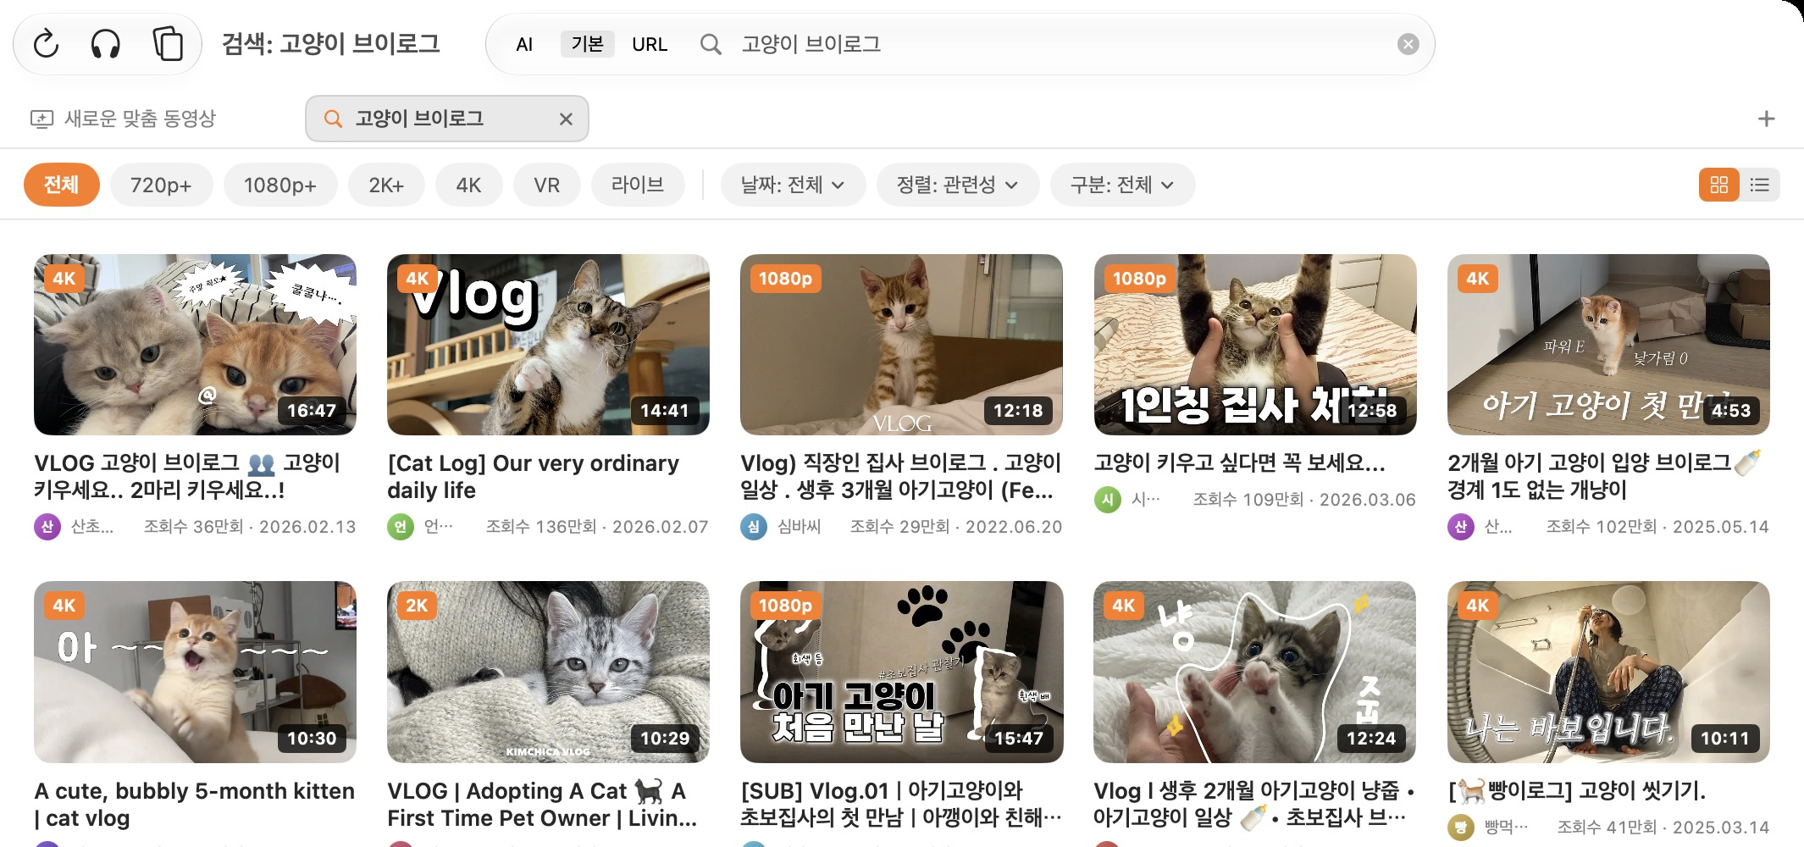


검색은 3가지 방법이 있어요
2 · 영상 찾기
AI 검색 보고 싶은 걸 말로 설명해요
예: "주말에 볼 잔잔한 캠핑 브이로그" → 재미나이가 검색어·조건을 정해 줘요
1
2
3
기본 검색 유튜브 검색과 같아요
검색어를 넣고 Enter. 결과 위에 날짜·정렬·구분 고르기가 생겨요
URL 유튜브 주소를 붙여 넣어요
영상 주소면 바로 재생, 재생목록·채널 주소면 그 목록을 열어요
1
검색 방식 고르기
AI · 기본 · URL 중 하나
2
검색 칸
글을 넣고 Enter (⌘L 로 바로 이동)
3
검색 조건
날짜 · 정렬(관련성/인기도) · 구분

Slide 8
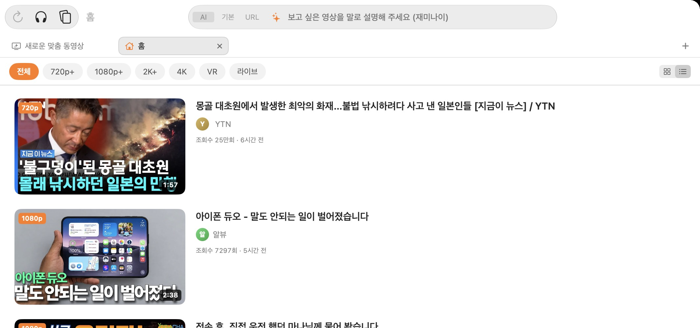


필터와 보기 방식 바꾸기
2 · 영상 찾기
1
기능별 필터
720p+ · 1080p+ · 2K+ · 4K · VR · 라이브. 한 번 더 누르면 해제돼요. 화질은 영상마다 확인해서 조금 걸려요
1
2
2
격자 / 목록 보기
격자는 썸네일 위주, 목록은 제목·채널을 크게 보여 줘요 (대기열·기록 볼 때 편해요)
보던 영상 표시
보다 만 영상은 썸네일 아래에 빨간 진행 막대, 다 본 영상은 '봤음' 표시와 함께 살짝 어둡게 보여요.
썸네일 크기
왼쪽 메뉴 맨 아래 막대를 끌어 카드를 크게·작게 해요.

Slide 9
탭으로 여러 곳을 열어 두기
2 · 영상 찾기
1
2
3
4
1
다른 탭
누르면 그 탭이 보던 곳으로 돌아가요 (받아 둔 목록은 바로 보여요)
탭 단축키
⌘ T | 새 탭
⌥ ⌘ W | 지금 탭 닫기
⌃ Tab / ⌃ ⇧ Tab | 다음 탭 / 이전 탭
⌘ 1 ~ ⌘ 9 | 1~9번째 탭으로
2
지금 탭
진하게 보이고 아이콘이 주황색이에요. 왼쪽 메뉴를 고르면 이 탭이 바뀌어요
3
탭 닫기
× 를 누르거나 탭을 오른쪽 클릭 → 탭 닫기
4
새 탭
+ 를 누르면 홈이 열린 새 탭. 채널로 가기도 새 탭으로 열려요
앱을 껐다 켜도 열어 둔 탭은 그대로 남아요.

Slide 10
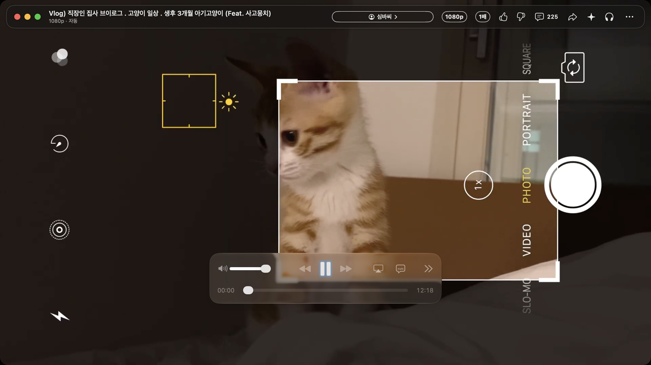


재생 창 둘러보기
3 · 영상 보기
1
1
위쪽 막대
마우스를 올리면 나타나요. 제목·화질·속도·좋아요·댓글 등 (다음 장)
2
영상 화면
더블클릭 = 전체 화면 · 끌기 = 창 옮기기 · Esc = 닫기
2
3
아래 조작 막대
재생/멈춤, ◀◀ ▶▶ 15초, 소리, 위치 막대
3
보던 곳부터 이어 보기
보다가 닫으면 그 위치를 기억해서, 다음에 열면 이어서 재생해요.
4K까지 가장 좋은 화질로 자동 재생, 화면이 멈추면 한 단계 낮췄다가 다시 올려요

Slide 11
위쪽 막대 단추 하나씩 알아보기
3 · 영상 보기
1
2
3
4
5
6
7
8
9
10
1
채널로 가기
이 영상 채널의 영상 목록을 새 탭으로
6
댓글 · 설명
옆 숫자는 댓글 수 (다음 다음 장)
2
화질
자동(추천) 또는 4K·1080p 등으로 고정
7
공유
링크 복사, 지금 위치부터 보는 링크
3
재생 속도
0.75~2배, 채널마다 기억해요
8
질문하기 (AI)
이 영상에 대해 물어보기 · 요약
4
좋아요
유튜브 계정에 그대로 반영돼요
9
듣기
같은 위치에서 소리만 듣기로
5
싫어요
다시 누르면 취소
10
더보기
자막·챕터·저장·다운로드·창 크기·회전

Slide 12

재생 창에서 쓰는 단축키
3 · 영상 보기
보기·이동
창 크기 (숫자 키)
← / → | 15초 뒤로 / 앞으로
⇧ . / ⇧ , | 빠르게 / 느리게
더블클릭 | 전체 화면 켜기·끄기
Esc | 재생 창 닫기 (판이 열려 있으면 판만)
R | 화면 90도 돌리기
1 | 영상 원래 크기 (1배)
2 | 0.5배
3 | 가로 1920, 세로는 비율대로
4 | 0.25배
끌기 | 창 옮기기
어디서나 쓰는 단축키
⌥⌘ Space 재생/멈춤 · ⌥⌘ ← → 15초 · ⌥⌘⇧ → 다음 영상 · 키보드의 ⏯ ⏭ 키와 제어 센터에서도 조작돼요

Slide 13
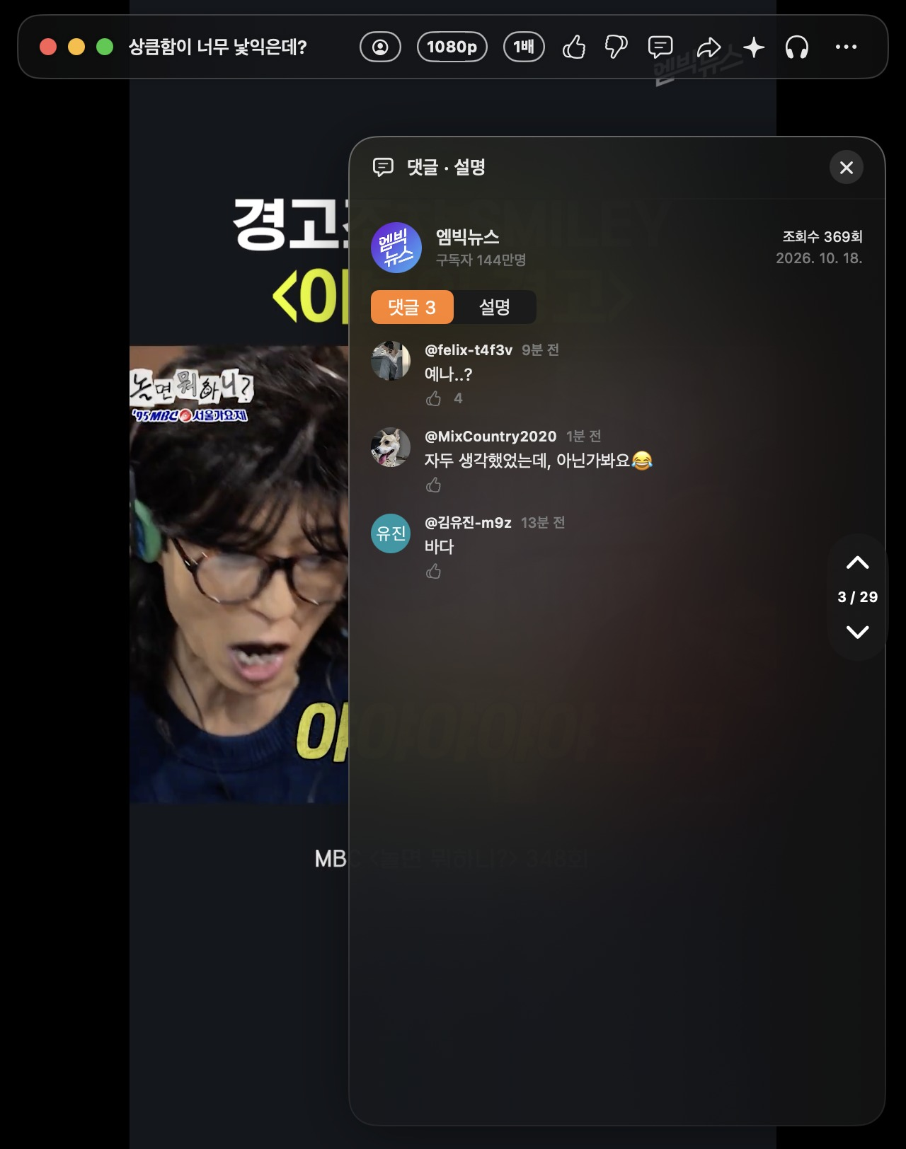
댓글·설명 보기
3 · 영상 보기
1
1
💬 단추 누르기
위쪽 막대의 말풍선 단추. 옆 숫자가 댓글 수예요
5
2
2
채널 · 조회수
채널 사진, 구독자 수, 조회수, 올린 날짜
3
4
3
댓글 / 설명 고르기
댓글 목록과 영상 설명(더보기 글)을 오가요
4
댓글 목록
아래로 내리면 댓글을 더 불러와요
5
닫기
× 또는 Esc. 판은 영상 위 오른쪽에 떠 있어서 영상 크기는 그대로예요

Slide 14
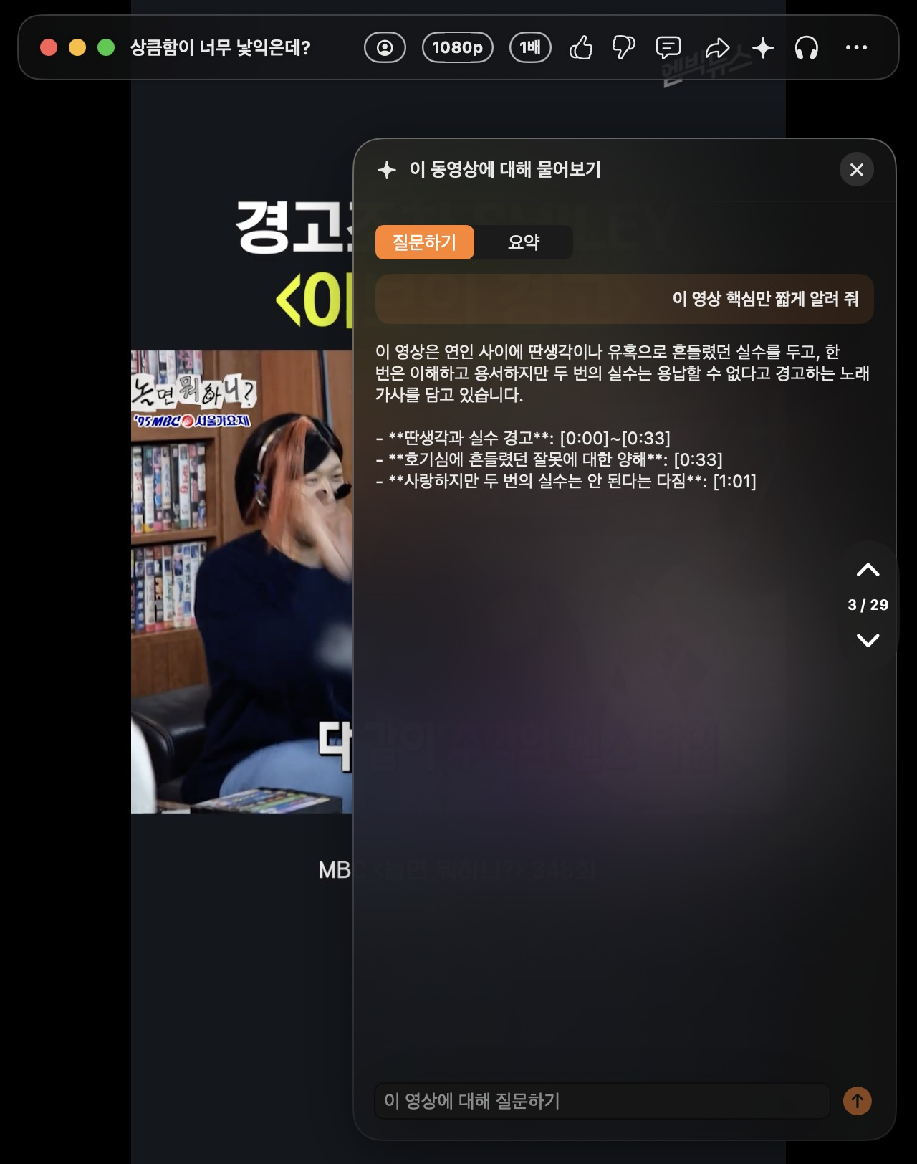

AI에게 영상에 대해 물어보기
3 · 영상 보기
1
1
✦ 단추 누르기
위쪽 막대의 반짝이 단추
2
2
질문하기 / 요약
요약을 고르면 3줄 요약과 핵심 장면이 나와요 (장면을 누르면 그 위치로)
3
4
3
내 질문
예: 핵심만 알려 줘, 추천 제품이 뭐야?
4
AI의 답
영상 자막을 읽고 답해요. 관련 장면 시간도 알려 줘요 (10~30초)
5
질문 칸
글을 쓰고 Enter 또는 ↑ 단추. 쓰는 동안 단축키는 꺼져요
5
재미나이 로그인이 필요해요
설정 → AI(재미나이)에서 로그인 상태를 확인하세요

Slide 15
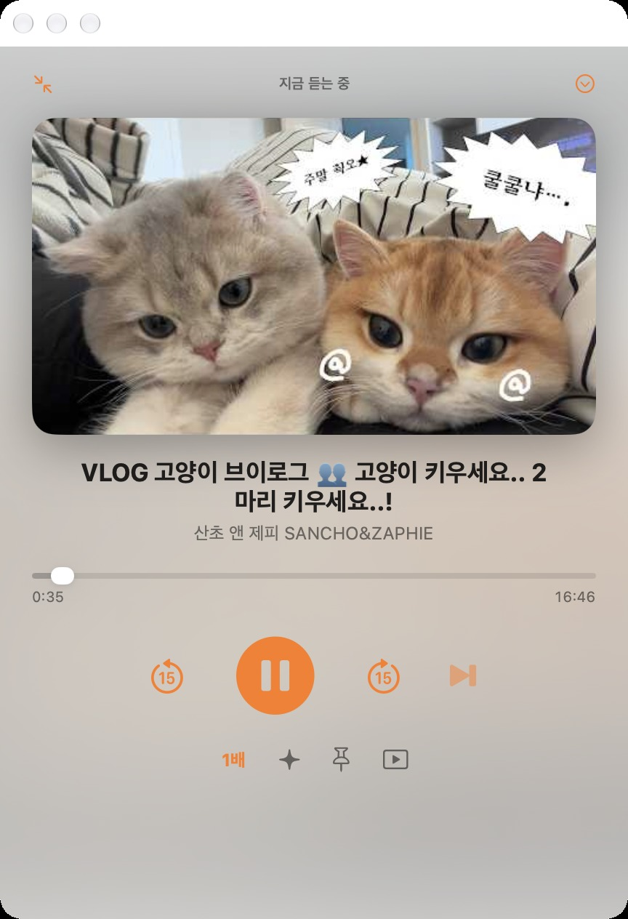

듣기 모드: 화면 없이 소리만
4 · 듣기 · 쇼츠 모드
켜는 방법 3가지
1
위쪽 🎧 단추를 켜고 영상 누르기
재생 창의 🎧 단추 (보던 곳부터)
카드 오른쪽 클릭 → 소리만 듣기
단축키 ⌘⇧L
5
1
작게 / 크게 보기
큰 화면은 썸네일과 다음 재생 목록까지
2
재생 조작
15초 뒤로 · 재생/멈춤 · 15초 앞으로 · 다음
회사에서 일하며 듣기
영상은 받지 않아 데이터·배터리를 아껴요. 메뉴 막대 아이콘으로도 조작하고, 이어폰을 빼면 저절로 멈춰요. 듣는 중엔 Dock 아이콘에 🎧가 붙어요.
3
속도 · 질문 · 늘 위에
1배 단추로 속도, ✦로 질문, 핀으로 다른 창 위에
2
4
영상으로 보기
같은 위치에서 다시 재생 창으로
3
4
5
작은 창 크게
↗ 단추로 큰 화면 · ⌄ 로 창만 숨기고 계속 듣기

Slide 16
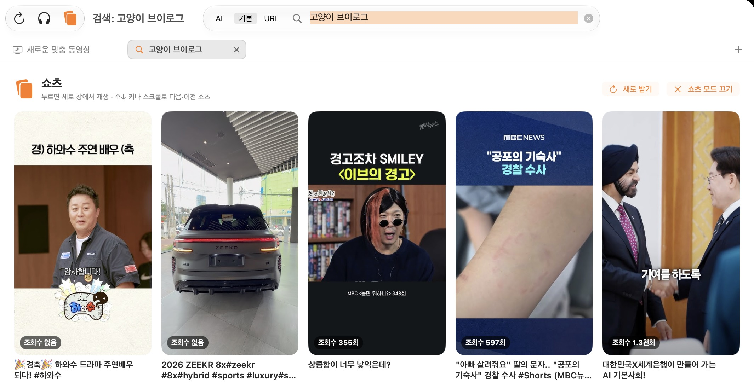
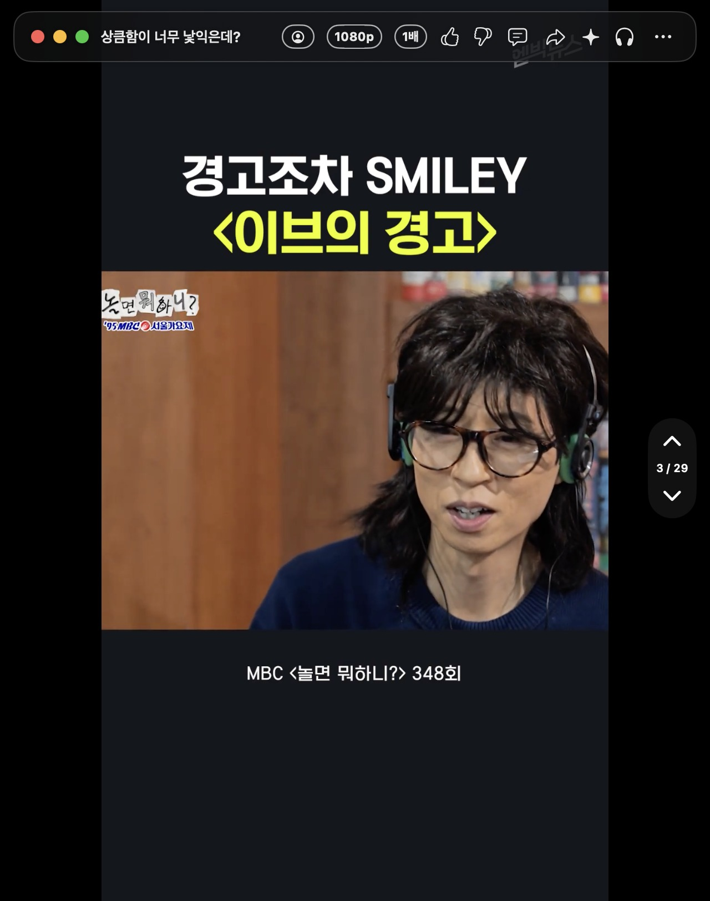
쇼츠 모드: 쇼츠만 세로로 넘겨 보기
4 · 듣기 · 쇼츠 모드
4
1
2
3
1
쇼츠 모드 켜기·끄기
위쪽 쇼츠 단추 또는 ⌘⇧K
3
다음 · 이전 쇼츠
↓↑ 키, 스크롤, ▲▼ 단추
2
세로 카드
누르면 세로 창(9:16)에서 재생
4
위쪽 막대
좋아요·댓글·질문하기 그대로

Slide 17
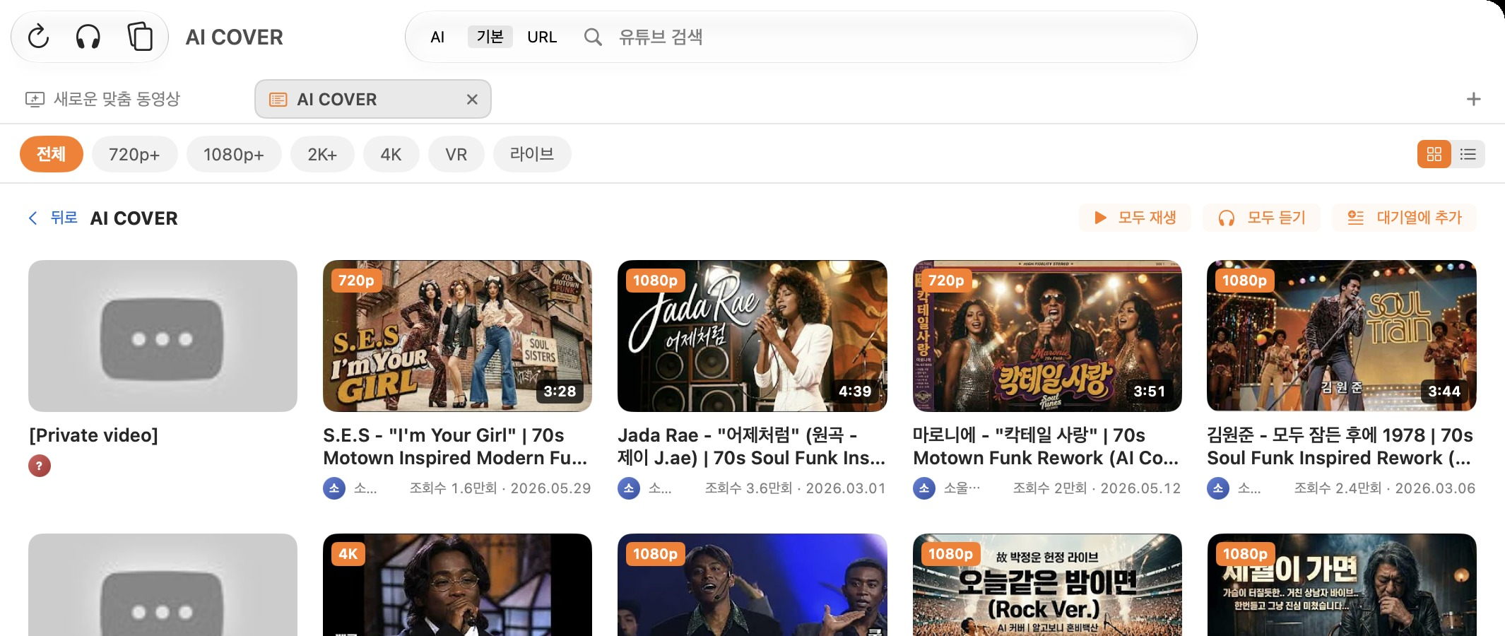
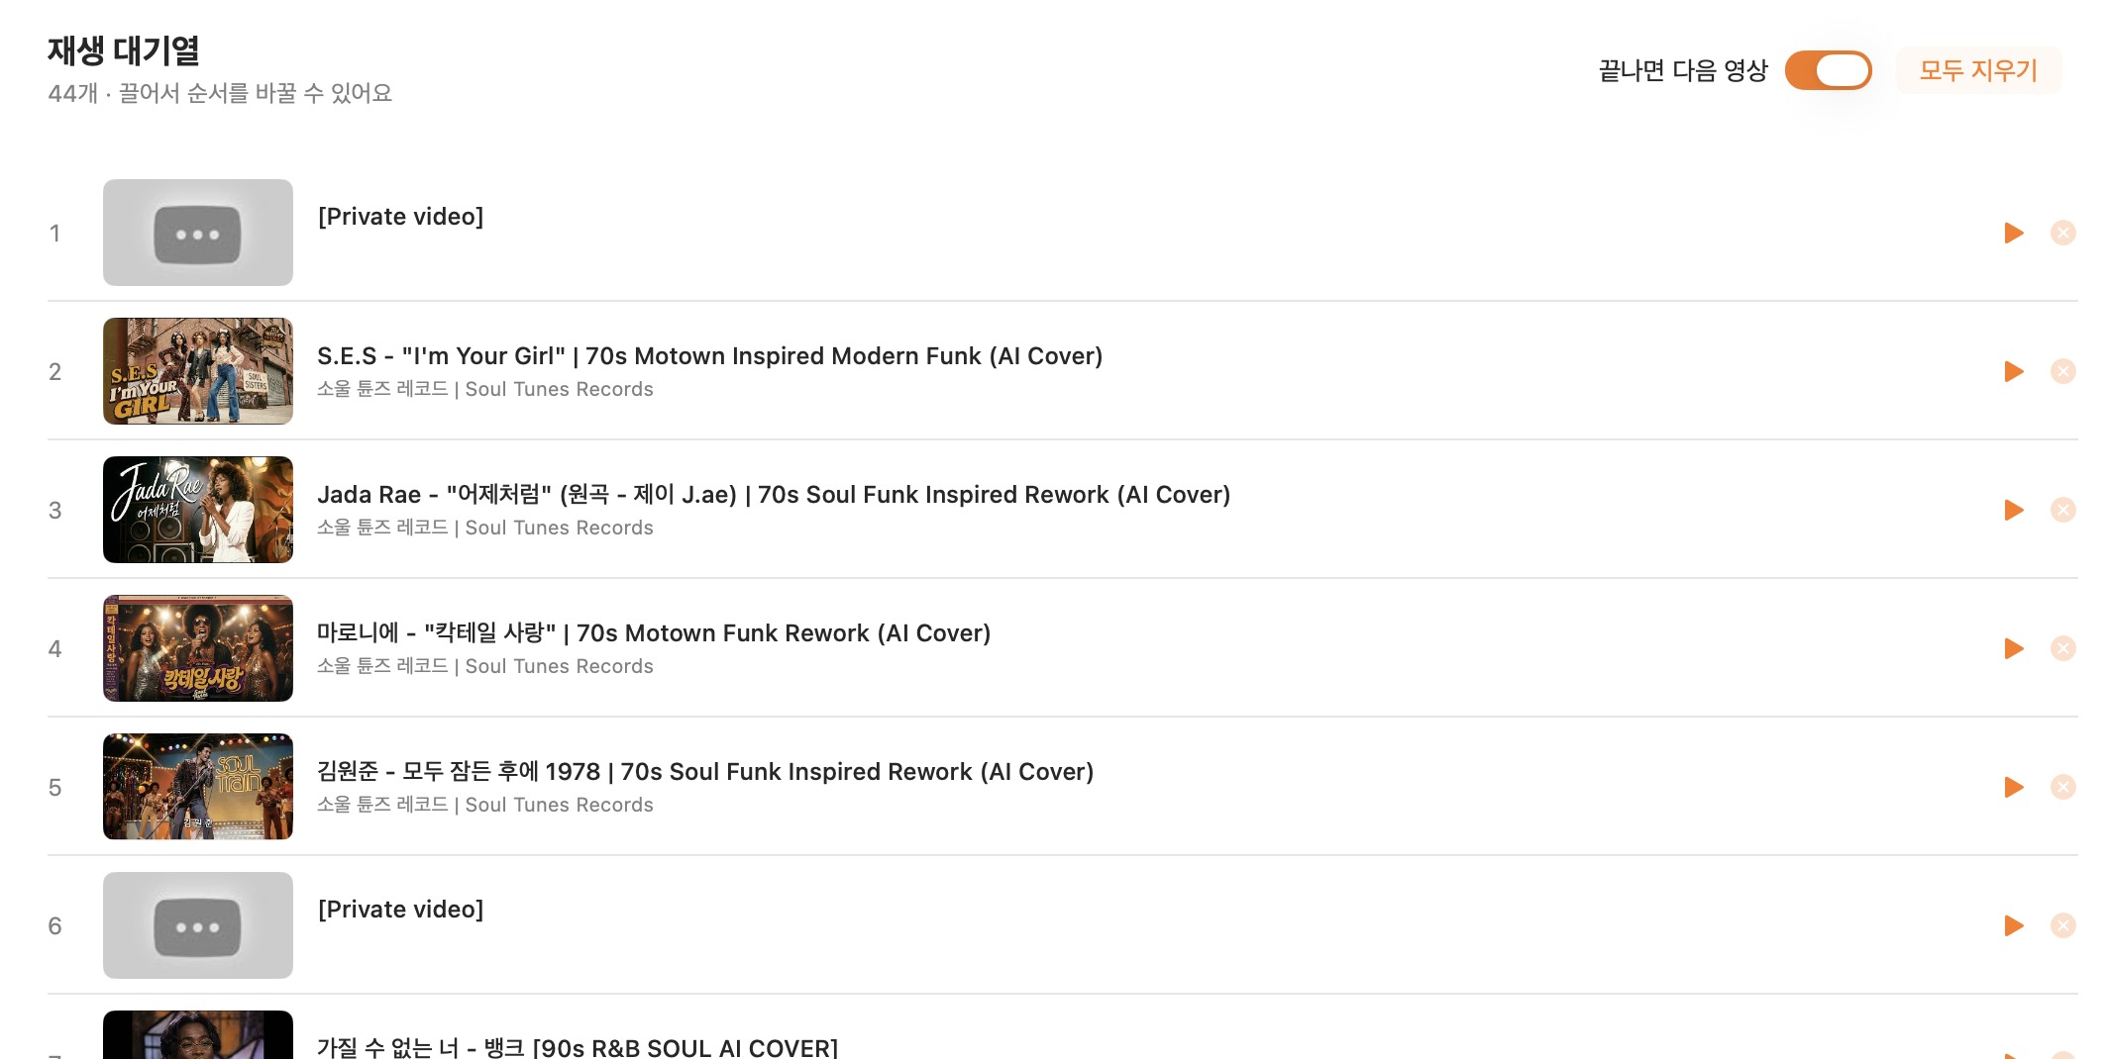

여러 영상을 차례로 이어 보기
5 · 대기열 · 재생목록
1
모두 재생
재생목록·채널의 영상을 처음부터 차례로
1
2
3
모두 듣기
같은 순서로 소리만 (듣기 모드)
2
3
대기열에 추가
전부 재생 대기열 맨 뒤에 넣기
4
끝나면 다음 영상
켜 두면 한 영상이 끝나면 다음을 자동 재생
4
5
5
대기열 줄
▶ 지금 재생 · × 빼기 · 끌어서 순서 바꾸기
카드 오른쪽 클릭으로 한 개씩
'다음에 재생'은 맨 앞에, '대기열에 추가'는 맨 뒤에 넣어요

Slide 18
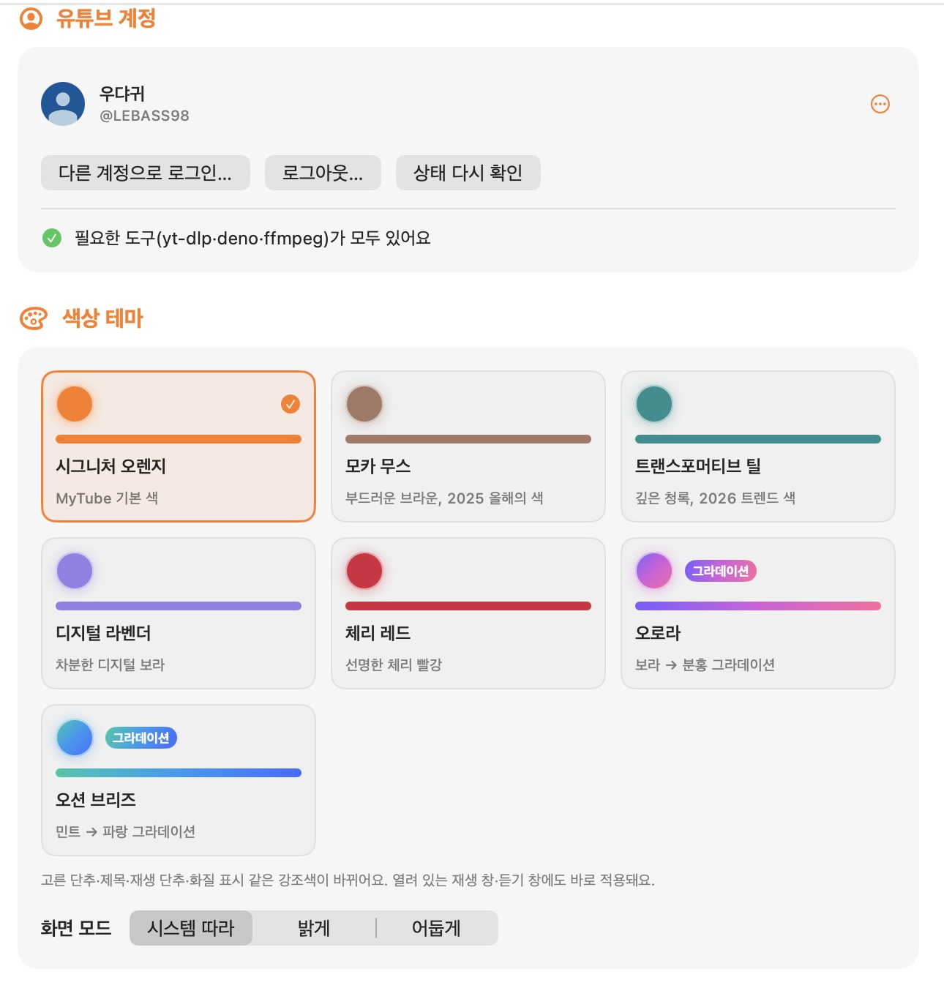

설정 ① 계정 · 색상 테마 · 화면 모드
6 · 설정과 문제 해결
1
유튜브 계정
로그인·로그아웃·다른 계정으로. 필요한 도구가 다 있는지도 보여요
2
색상 테마 7가지
단색 5가지 + 그라데이션 2가지. 누르면 바로 바뀌어요
3
화면 모드
시스템 따라 · 밝게 · 어둡게
알아 두기
설정 맨 위의 목차 단추를 누르면 그 구역으로 바로 이동해요

Slide 19
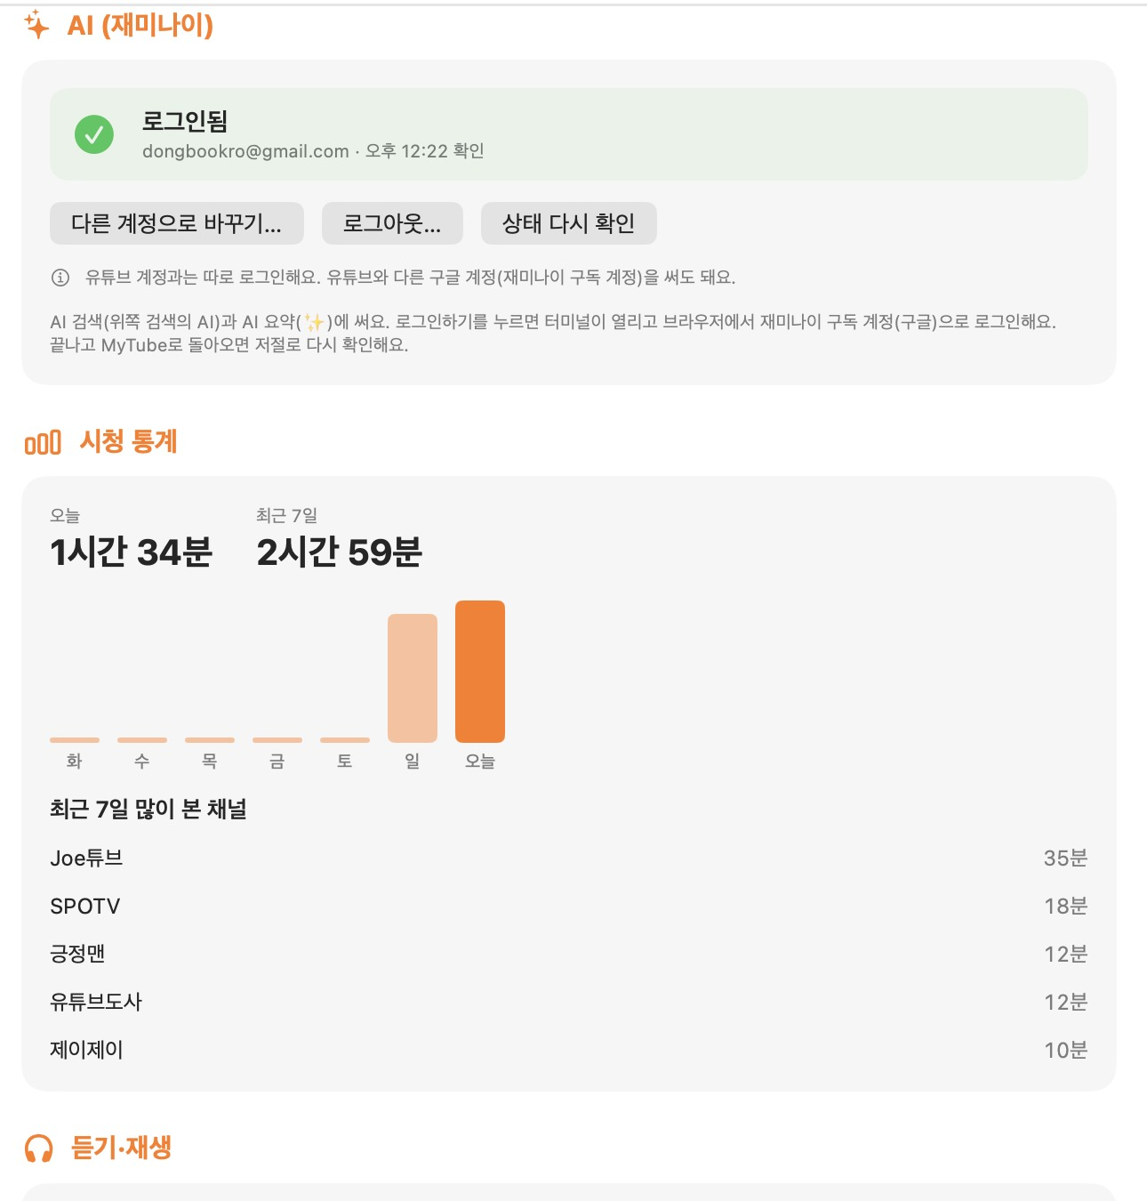
설정 ② 재미나이(AI) · 시청 통계
6 · 설정과 문제 해결
1
AI (재미나이)
AI 검색·요약·질문하기용 로그인. 유튜브와 다른 구글 계정을 써도 돼요
2
다른 계정으로 바꾸기
지금 계정은 백업해 두고 새로 로그인. '이전 계정으로 되돌리기'도 돼요
3
시청 통계
오늘·최근 7일 본 시간, 많이 본 채널
알아 두기
재미나이 로그인은 터미널 창이 열리고 브라우저에서 진행돼요

Slide 20
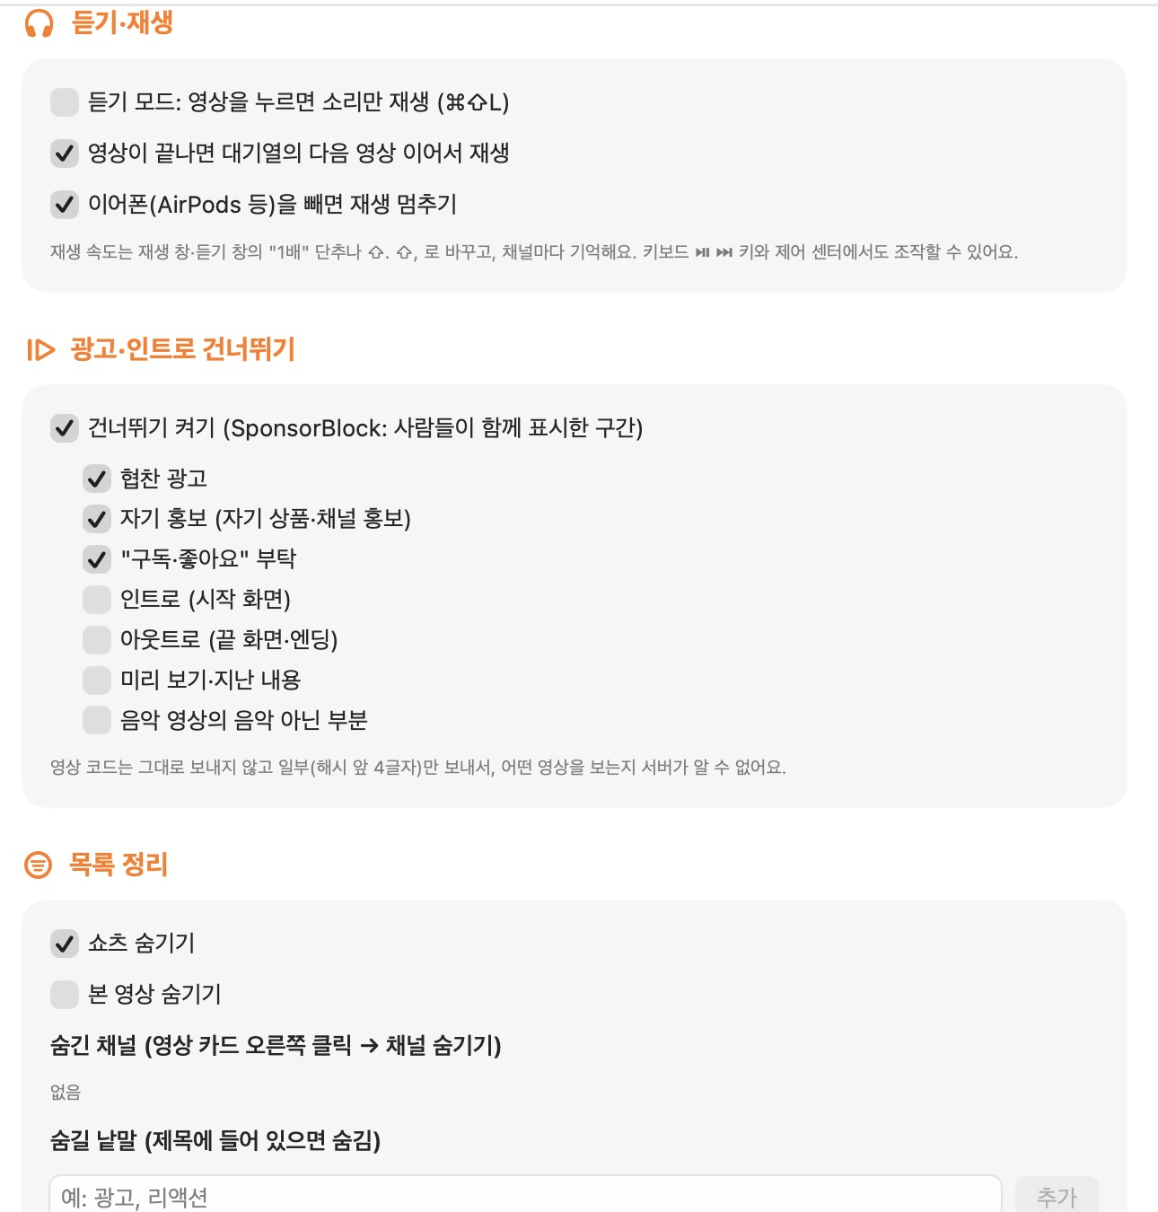
설정 ③ 듣기·재생 · 광고 건너뛰기 · 목록 정리
6 · 설정과 문제 해결
1
듣기·재생
듣기 모드, 끝나면 다음 영상, 이어폰 빼면 멈추기
2
광고·인트로 건너뛰기
협찬 광고·자기 홍보·'구독 좋아요' 부탁을 자동으로 건너뛰어요
3
목록 정리
쇼츠·본 영상 숨기기, 채널·낱말 숨기기 (아래로 내리면 있어요)
알아 두기
쇼츠 숨기기는 기본으로 켜져 있어요. 쇼츠는 쇼츠 모드에서 봐요

Slide 21
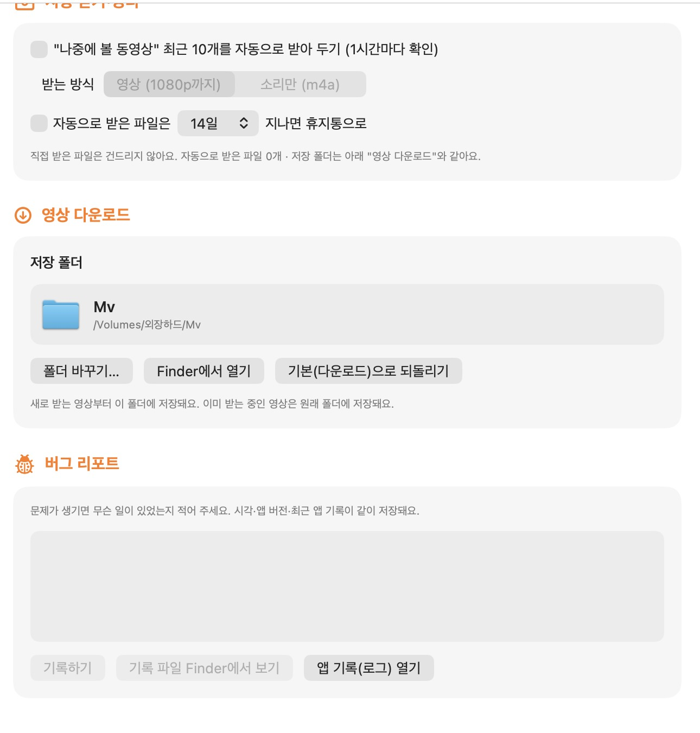
설정 ④ 알림 · 자동 받기 · 다운로드 · 버그 리포트
6 · 설정과 문제 해결
1
알림 · 자동 받기
구독 새 영상 알림, '나중에 볼 동영상' 자동 받기와 오래된 파일 정리
2
영상 다운로드
저장 폴더 바꾸기. 받기는 재생 창 ⋯ → 다운로드 또는 카드 오른쪽 클릭
3
버그 리포트
문제를 적어 두면 시각·버전·앱 기록과 함께 저장돼요
알아 두기
알림이 안 오면 맥 시스템 설정 → 알림에서 MyTube를 허용하세요

Slide 22






이럴 땐 이렇게 하세요
6 · 설정과 문제 해결
목록이 비어 있어요
사이드바 맨 위 '유튜브 로그인'으로 로그인하세요. 그래도 비면 설정에서 도구 상태를 확인해요
'필요한 도구가 없어요'
터미널에서 brew install yt-dlp deno ffmpeg 를 실행하고 앱을 다시 켜요
AI 검색·질문이 안 돼요
설정 → AI(재미나이)에서 '로그인됨'인지 확인하고, 아니면 로그인해요
처음 재생이 느려요
썸네일에 마우스를 잠깐 올려 두면 미리 받아 둬서 누르는 즉시 재생돼요
쇼츠가 안 보여요
목록에서는 기본으로 숨겨요. 위쪽 쇼츠 단추로 쇼츠 모드를 켜세요
앱이 이상해요
설정 → 버그 리포트에 무슨 일이 있었는지 적어 두세요

Slide 23
꼭 기억할 단축키
⌘ ⇧ L
⌘ ⇧ K
⌘ T
듣기 모드
쇼츠 모드
새 탭
← →
더블클릭
Esc
15초 이동
전체 화면
재생 창 닫기
즐거운 시청 되세요!

